Slide 1
产品商业规划
第三课：商业模式创新2
邱懿武
qiuyiwu.com
2013年夏学期

Slide 2
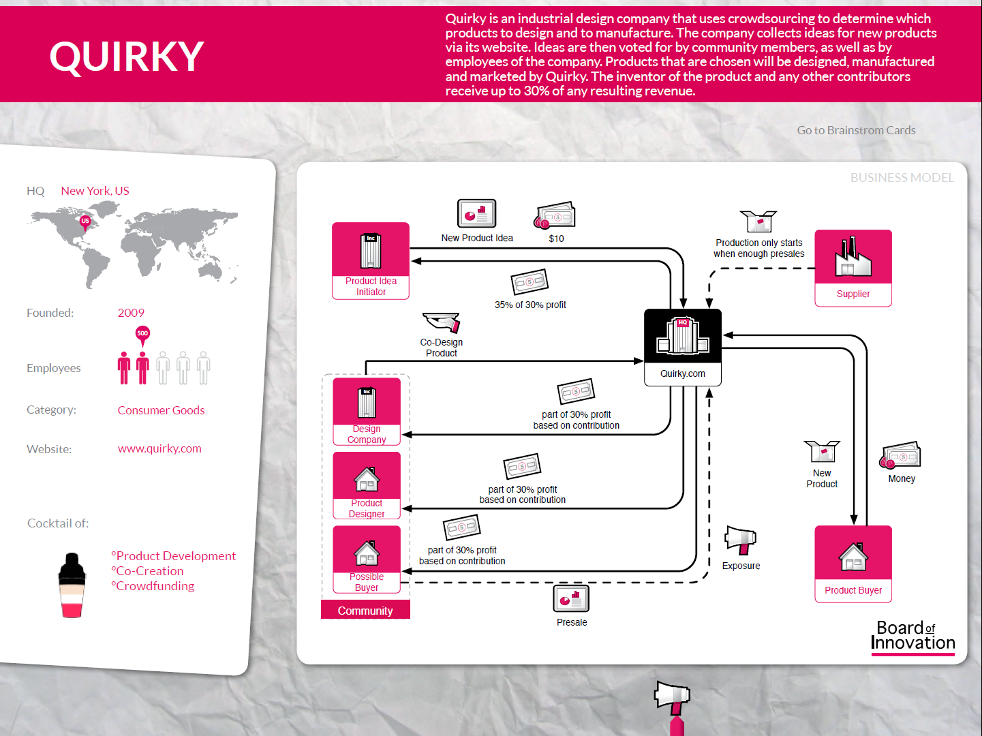

Slide 3
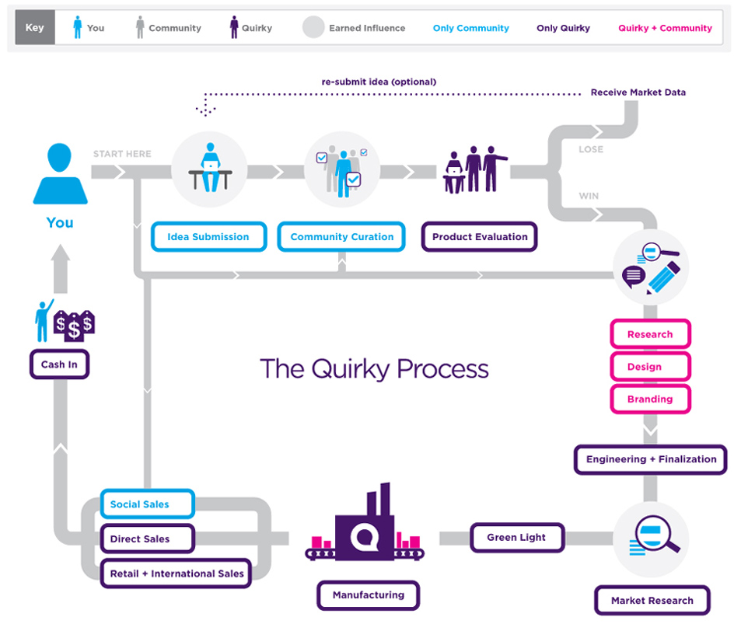

Slide 4
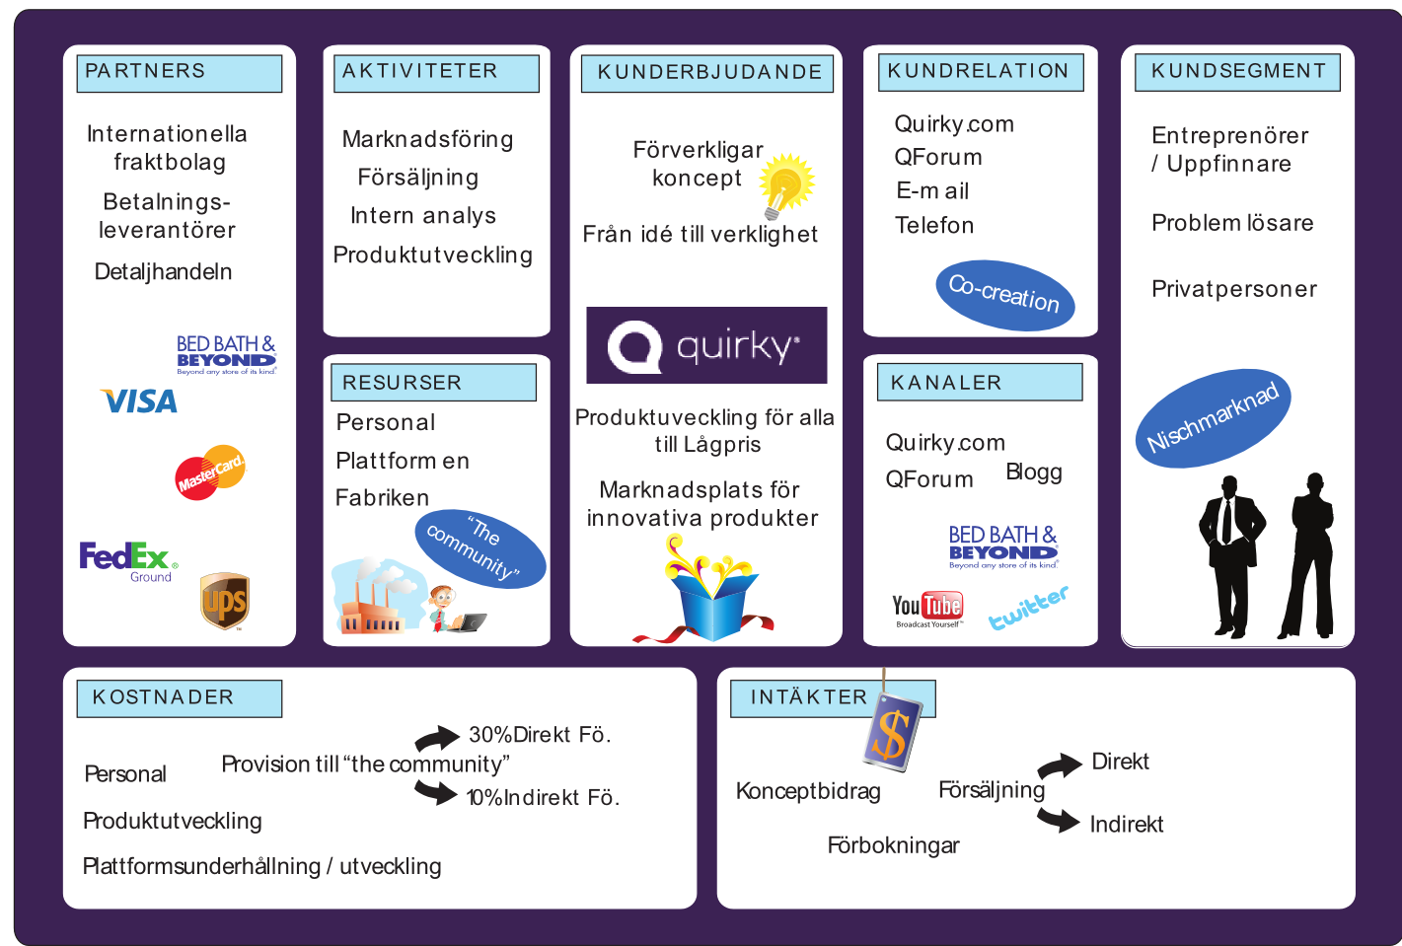

Slide 5


Slide 6


Slide 7
流创新与源创新
平台战略

Slide 8
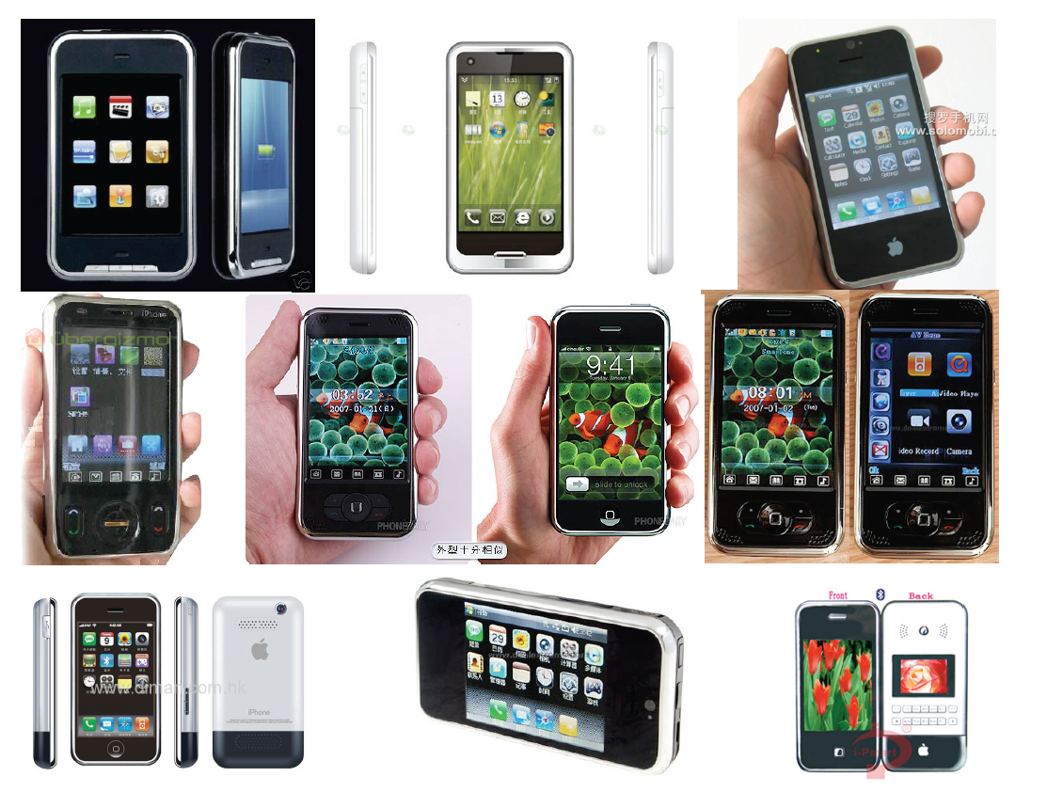
设计=创新？

Slide 9
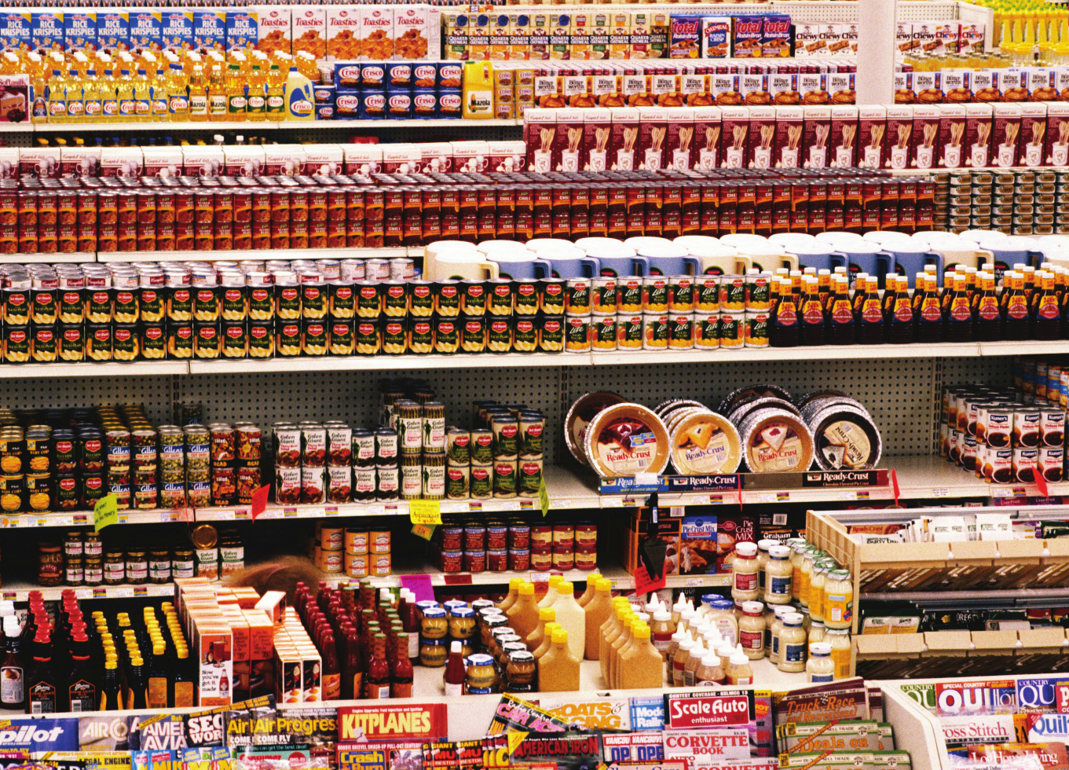
如何与众不同？

Slide 10
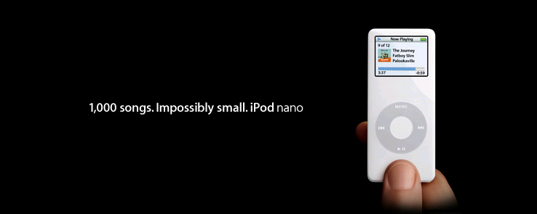
Notes:
是MP3吗？
只是一个MP3吗？

Slide 11
MP3的价值体系
餐馆
音乐曲子
用户
MP3
有声读物
商店、超市
教育内容
酒店、学校
Ipod的两面市场模型
超越客户现有的需求，要建立一个新的生态系统才能实现这样新理念，生态系统需要两条价值链互动造成网络效应。
唱片公司
平台
Ipod
+
itunes
用户
图书出版社
+
教育者
+

Slide 12
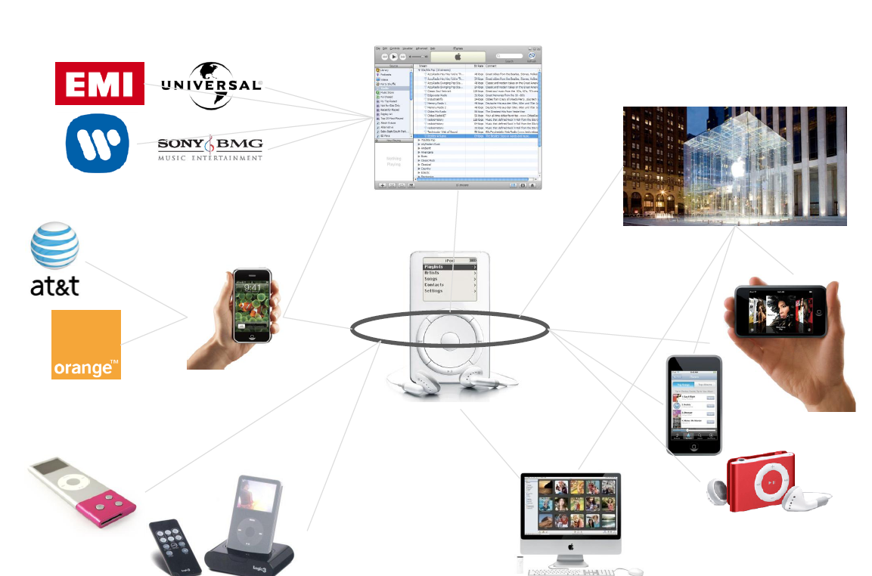
iPod生态圈
在传统的概念里，企业是为客户提供价值的，但如果一个企业不只关注给客户提供价值，同时也关注给商户提供价值，也企业便面对两面市场的客户
Notes:
iPod的成功实际上是一个硬件、软件、网络、内容再加上服务的整合成功，这实际上就是一个纵向合作的成功。目前，随着全球经济一体化，纵向合作已经是完全可以期待的了，如果不主动地走出一步，如果不主动地寻求整个产业之间的合作，整合创新，或者说一个全新的产业发展机会可能又会失去。

Slide 13





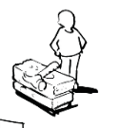


iPod商业画布图
重要
伙伴
关键
业务
价值
主张
客户
关系
客户
细分
硬件设计
挚爱品牌
营销
转换成本
唱片公司
无缝音乐体验
大众市场
OEMs
核心
资源
渠道
通路
人力
苹果品牌
零售商店
内容与协议
苹果商店
Ipod硬件
APPLE.COM
Itunes软件
itunes
成本结构
收入来源
人力
营销与销售
制造
大笔硬件收入
部分音乐收入

Slide 14

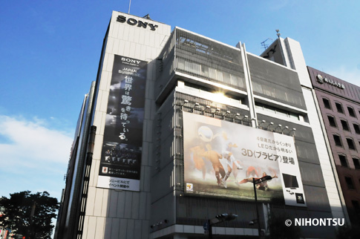
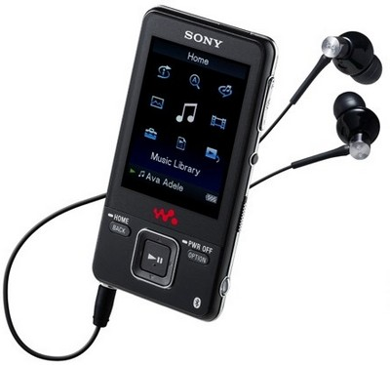
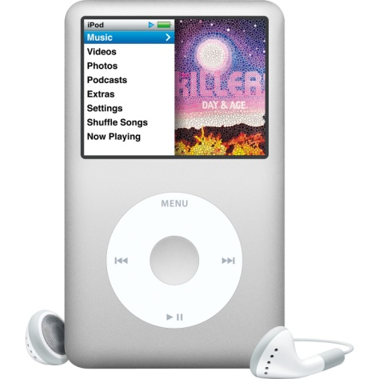



主张价值

Slide 15
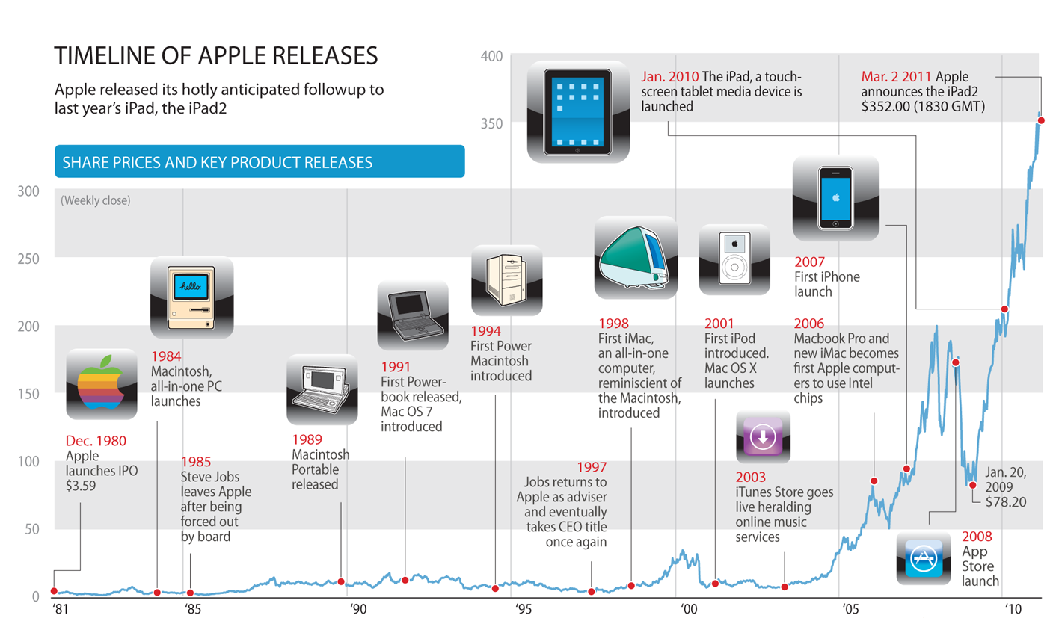

Slide 16
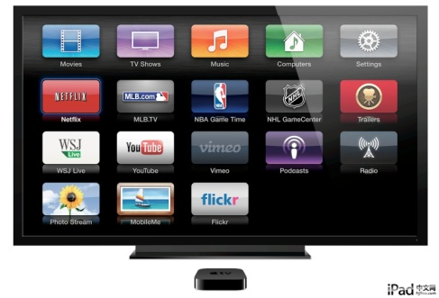


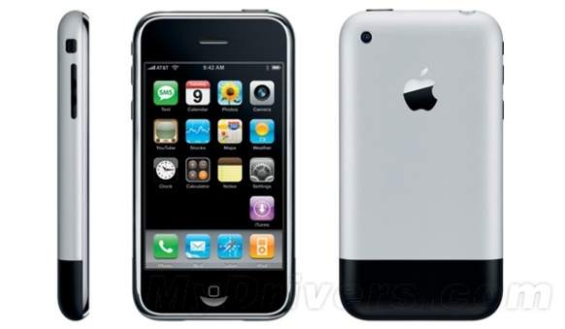
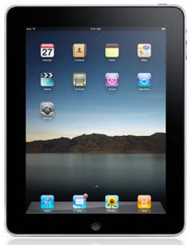




源转移
传媒
音乐
通讯
游戏
软件
PC
出版

Slide 17
源创新的转型
价值链
肉供应商
秘方及烹调过程
分销特许权渠道
消费者
个体店
菜供应商
其他供应商
供应链流程
在价值链中各成员所提供的价值
思考：设计师还只是厨师吗？

Slide 18
源创新的转型
银行
出租的店面
牛肉供应商
地拥有者
科技肉类公司
食品供应商
食品行业企业家
运输公司
麦当劳的理念价值：帮助想做老板的人成功
麦当劳
（平台）
想成为老板者
成功的老板
更多想做老板者
消费者
新理念：美国家庭在外就餐
麦当劳
（平台）
成功的老板
麦当劳
（扩大店面）
美国消费者

Slide 19
源创新的转型
麦当劳
（平台）
成功的老板
麦当劳
（扩大店面）
美国消费者
美国麦当劳生态系统
新理念价值：美国家庭生活方式
麦当劳海外
平台
美国麦当劳生态系统
海外麦当劳生态系统

Slide 20








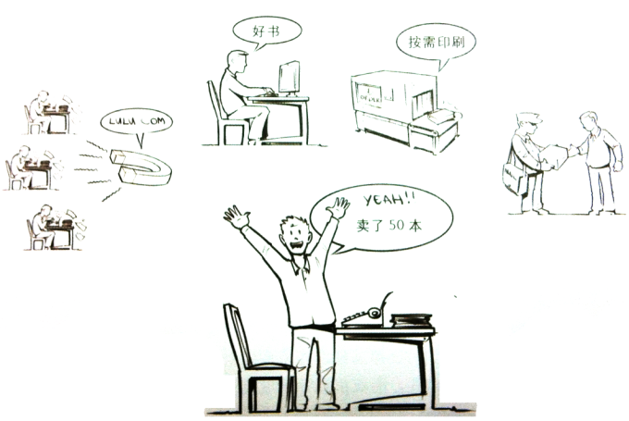

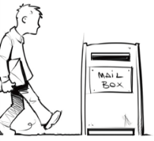
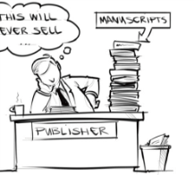
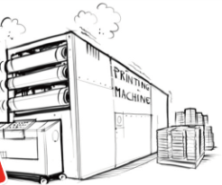

商业模式画布模板
重要
伙伴
关键
业务
价值
主张
客户
关系
客户
细分
重要
伙伴
关键
业务
价值
主张
客户
关系
客户
细分
内容购买
平台开发
自助出版服务
兴趣社区
品牌内容
（理想的热点图书）
利基作者
出版
销售
物流
在线资料
核心
资源
渠道
通路
广泛的读者
核心
资源
利基内容市场
渠道
通路
利基读者
出版知识
零售网络
平台
Lulu.com
内容
按需印刷基础设施
成本结构
收入来源
成本结构
收入来源
出版
营销
批发收入
销售提成（低）
平台管理和开发
发行服务收费
传统图书出版
Lulu.com

Slide 21
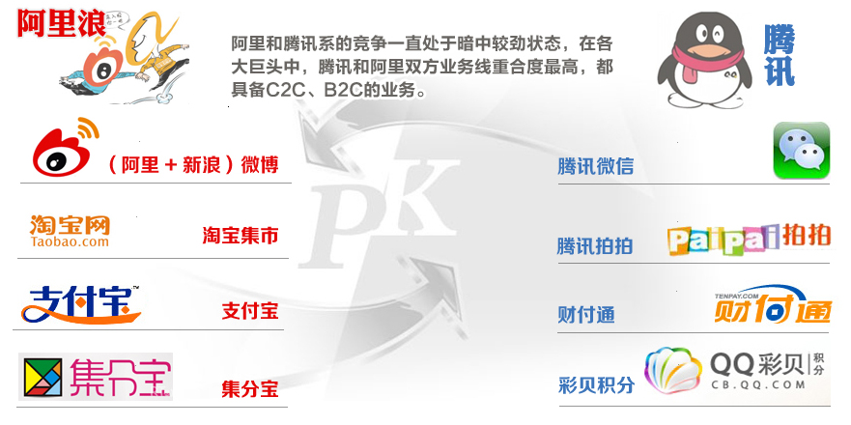

Slide 22




我们身边的源
源创新
思考：他们的两面市场是什么？
API

Slide 23
我们身边的源
源中源

Slide 24
商业过程
6+1产业链
产品设计、原料采购、仓储运输、订单处理、批发经营、零售+产品制造
微笑曲线
设计和研发
营销
品牌
批发
采购
物流
制造
商业模式要素
客户价值主张、资源和生产过程、盈利公式

Slide 25
马云的商业帝国
阿里国际业务、阿里小企业业务、淘宝、一淘、天猫、聚划算、阿里云 + 支付宝
（消费者、渠道商、制造商、电子商务服务提供商）市场体系
1995 出差美国 发现互联网上找不到任何中国的信息
商机：做互联网——把国内的企业资料收集起来放到网上向全世界发布
黄页
中国黄页（ chiinapage ）
与杭州电信合作改股
中国国际电子商务中心（EDI）
1999 阿里巴巴
信息提供者
信息需求者
阿里巴巴
企业信息提供者
企业信息需求者
用电子商务为中小企业服务

Slide 26
马云的商业帝国
阿里国际业务、阿里小企业业务、淘宝、一淘、天猫、聚划算、阿里云 + 支付宝
（消费者、渠道商、制造商、电子商务服务提供商）市场体系
1999- 阿里巴巴
阿里巴巴
企业信息提供者
企业信息需求者
1999-2000
阿里巴巴从软银，高盛，美国富达投资等机构融资2500万美金。
中国站
阿里巴巴
2002
阿里巴巴B2B公司开始盈利
中国企业信息
国际采购商
国际站
思考：
如何规模两面市场？
企业为什么需要信息？

Slide 27
马云的商业帝国
阿里国际业务、阿里小企业业务、淘宝、一淘、天猫、聚划算、阿里云 + 支付宝
（消费者、渠道商、制造商、电子商务服务提供商）市场体系
2003
淘宝网
阿里巴巴
B2B
企业信息提供者
企业信息需求者
分销商、零售商、个人二手货交易
淘宝
C2C
消费者
2007
阿里巴巴上市
思考：
如何与ebay竞争？
支付宝
阿里旺旺
雅虎中国
口碑网
阿里软件
阿里妈妈

Slide 28
马云的商业帝国
阿里国际业务、阿里小企业业务、淘宝、一淘、天猫、聚划算、阿里云 + 支付宝
（消费者、渠道商、制造商、电子商务服务提供商）市场体系
199-2009
阿里巴巴十周年
企业信息提供者
阿里巴巴
企业信息需求者
支付宝
阿里旺旺
雅虎中国
B2B
分销商、零售商、个人二手货交易
淘宝
口碑网
阿里软件
阿里妈妈
C2C
消费者
2009
阿里云计算
阿里云
？
？
中国万网
思考：
如何成立阿里云计算?
大淘宝
(口碑网、淘宝商城、聚划算、一淘网)
2009-2011
大淘宝战略
分销商、零售商、个人二手货交易
消费者
思考：
这个时候为什么推行大淘宝战略？千千万万的小商家的意义是什么？

Slide 29
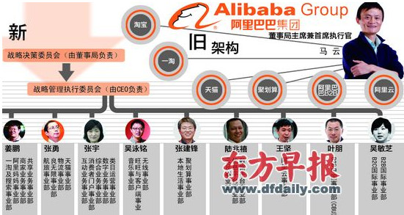
马云的商业帝国
阿里国际业务、阿里小企业业务、淘宝、一淘、天猫、聚划算、阿里云 + 支付宝
（消费者、渠道商、制造商、电子商务服务提供商）市场体系
2012
退市
双十一
10,000亿元
阿里巴巴国际
阿里巴巴中国
淘宝
一淘
天猫
聚划算
阿里云
支付宝
思考：
阿里巴巴在产业中还缺什么？在行业中还缺什么？
2012年是怎么样的？
大数据、云计算、SNS、移动互联网….
产品设计、原料采购、仓储运输、订单处理、批发经营、零售+产品制造
25个事业部

Slide 30
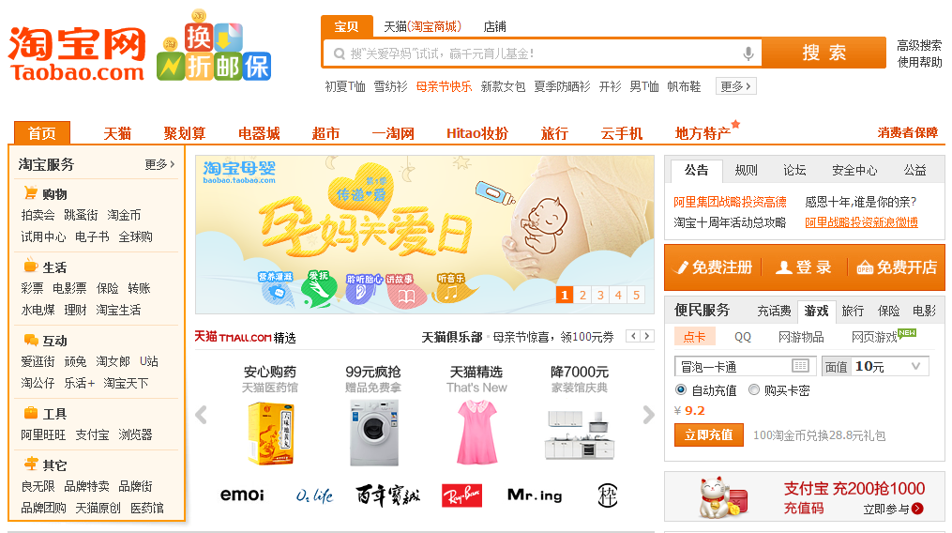
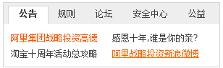

Slide 31
你觉得电子商务的未来是怎么样的？

Slide 32
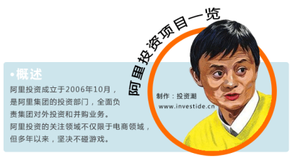
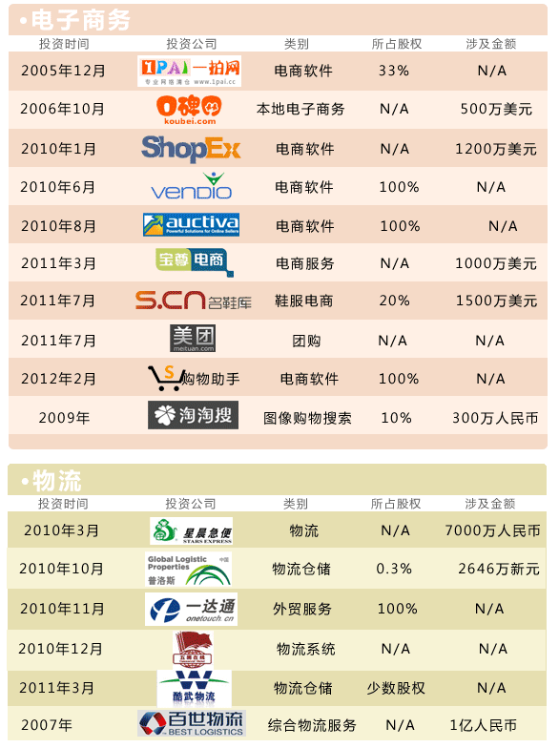
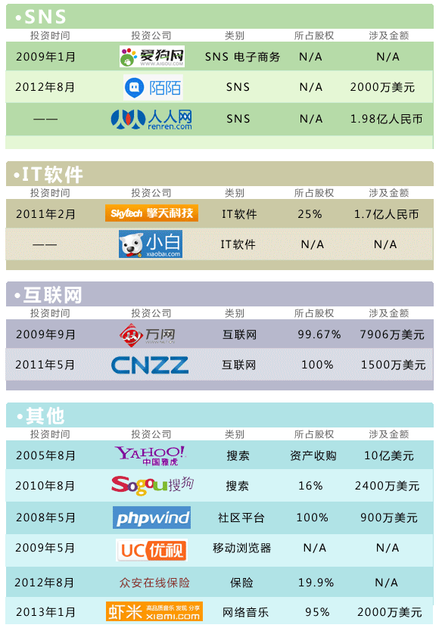
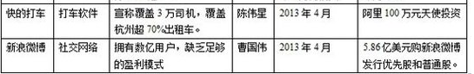

Slide 33
你觉得电子商务的未来是怎么样的？

Slide 34
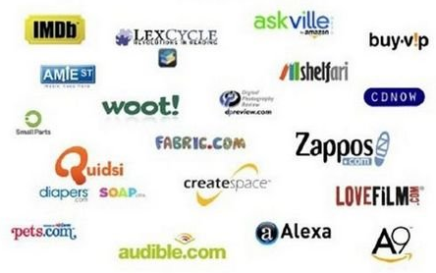
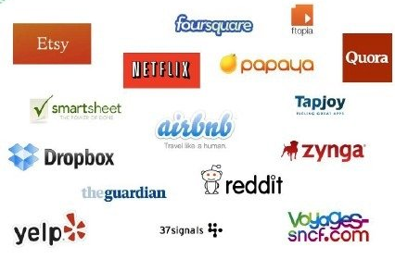
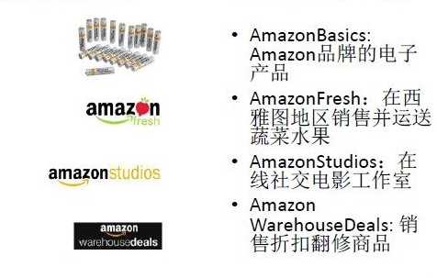
同样的电子商务不一样的平台战略
亚马逊网民
亚马逊货品
中小商户
个体旧用品
亚马逊
其他网站
其他网站网民

Slide 35
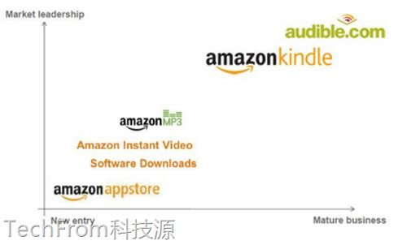
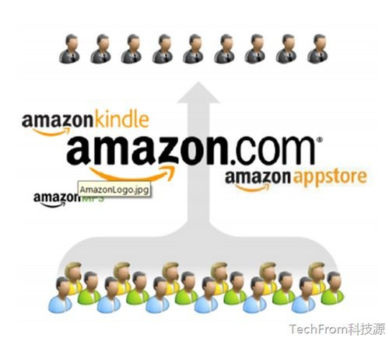

数据化生态系统
你是否知道Amazon巨大无比
2011年1季度年增长38%，3倍于电商市场
市值900亿美元，2倍于ebay
1亿3千7百万用户，2倍于groupon
3万3千700名员工，15倍于facebook
年收入340亿美金，比google多16%
因特网流量排名16，高于bing
零售品牌排名第1，高于沃尔玛
12亿美金，收购zappos
Jeff Bezos的三个伟大想法
数字化使无限库存变得可行
数字化提升客户服务
数字化允许高利润，低价格

Slide 36
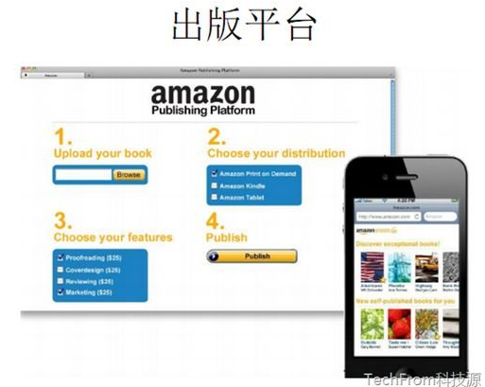
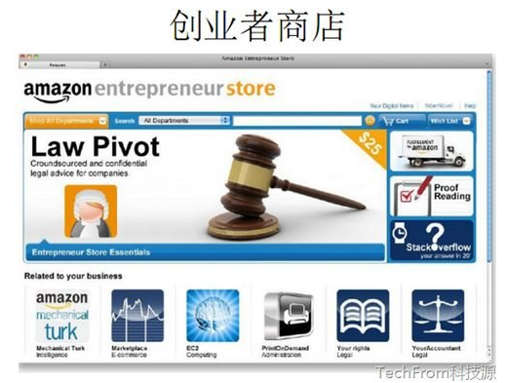
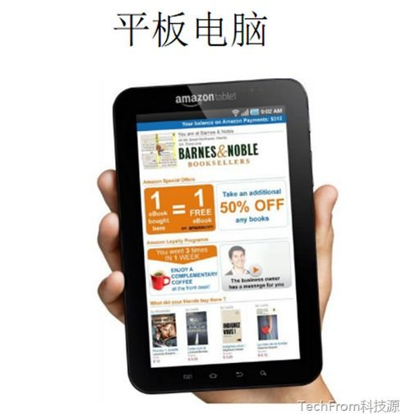
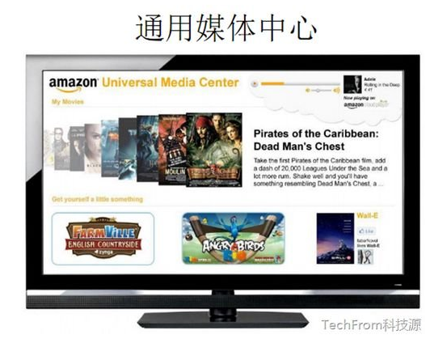
亚马逊的未来

Slide 37
全面创新思维

Slide 38


Slide 39


Slide 40
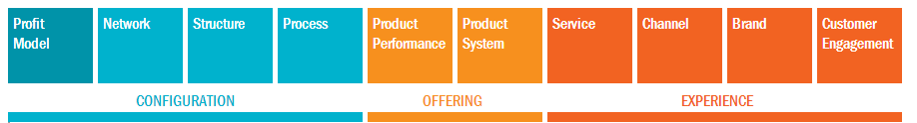
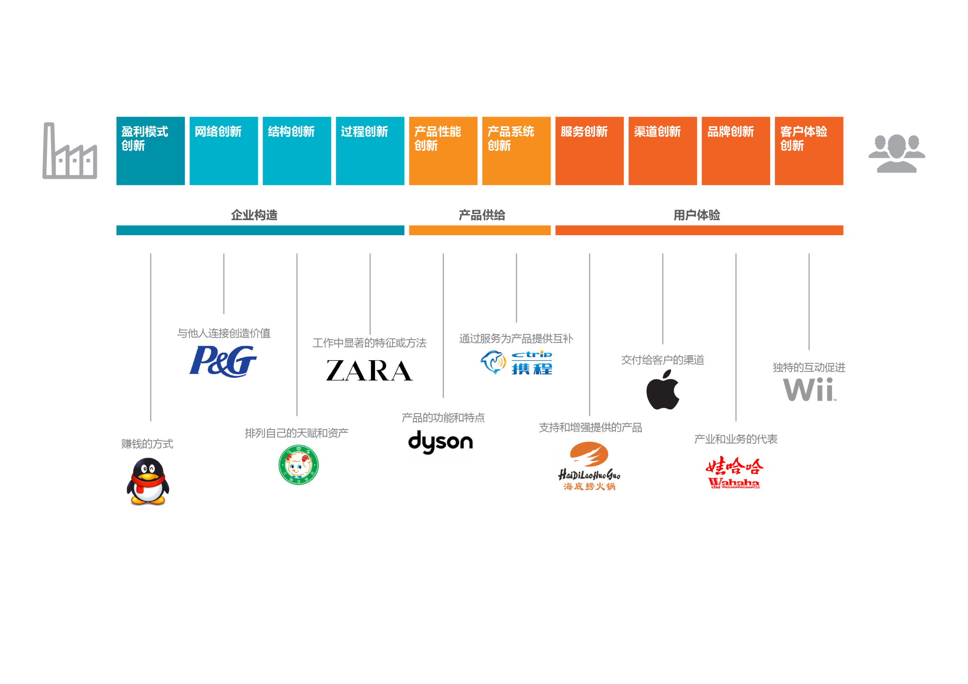
http://doblin.com/tentypes/#framework

Slide 41
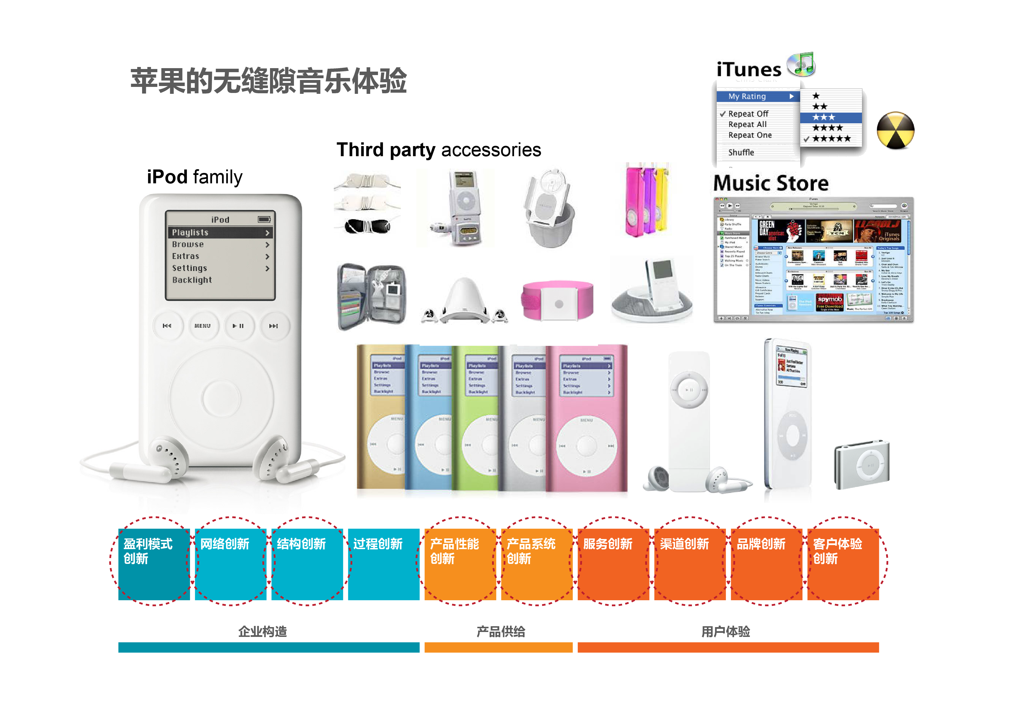

Slide 42
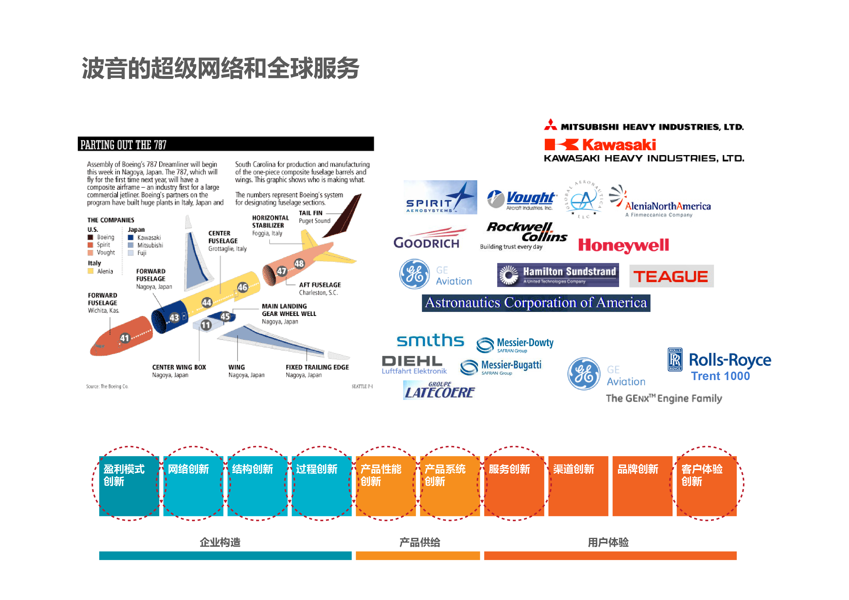

Slide 43
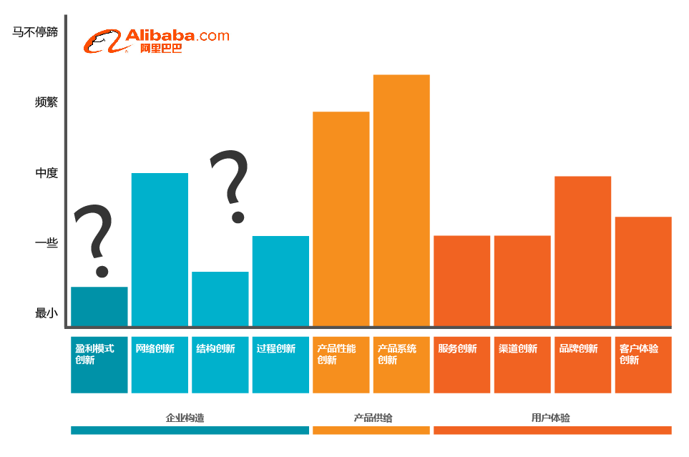
创新力分析
CEO卫哲引咎辞职
私有化
整体上市
回购雅虎股份

Slide 44
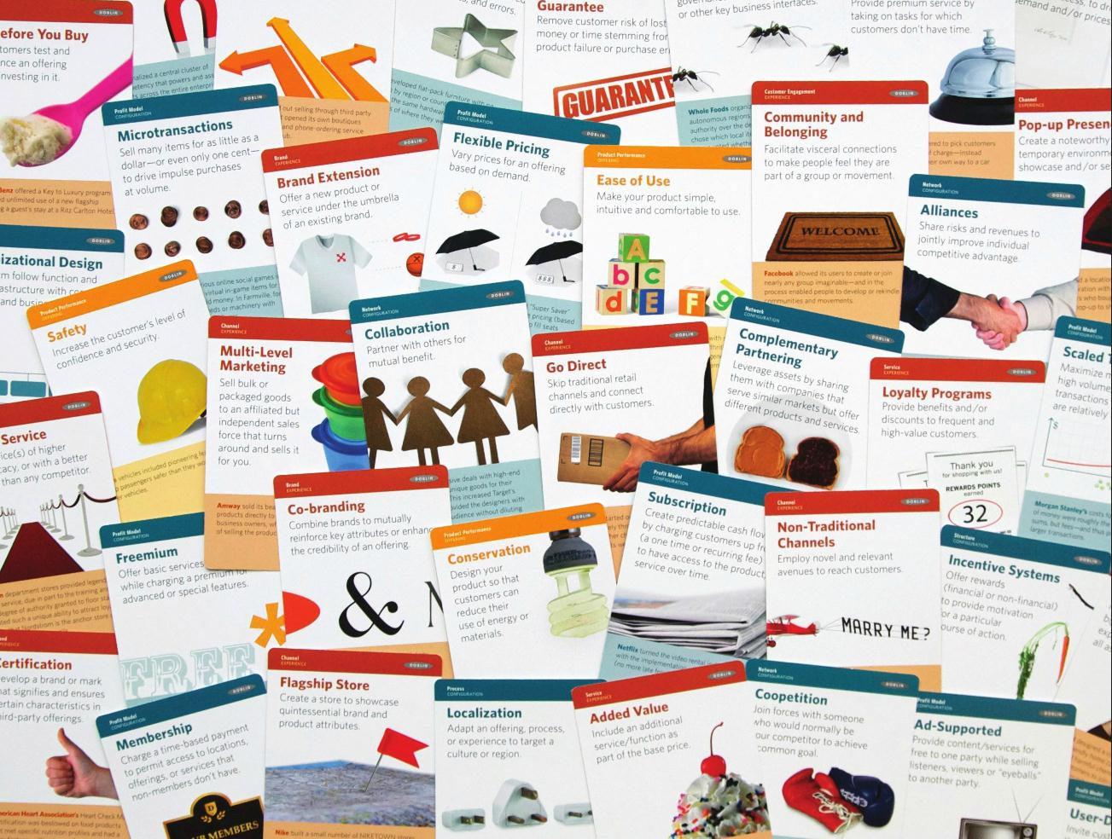

Slide 45
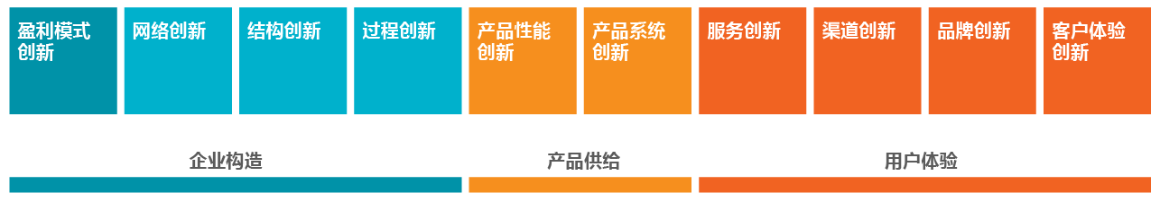
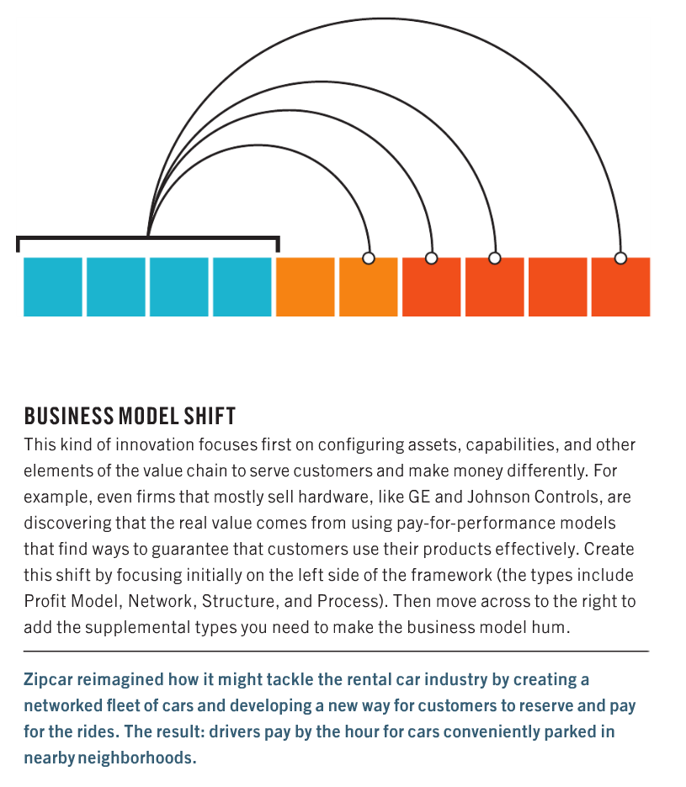
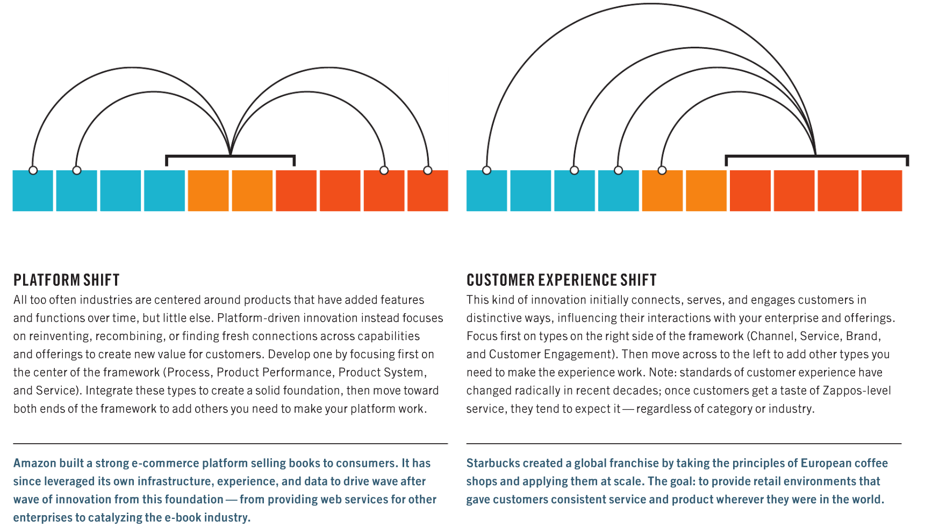



创新力转型
商业模式的转型
平台转型
客户体验转型

Slide 46
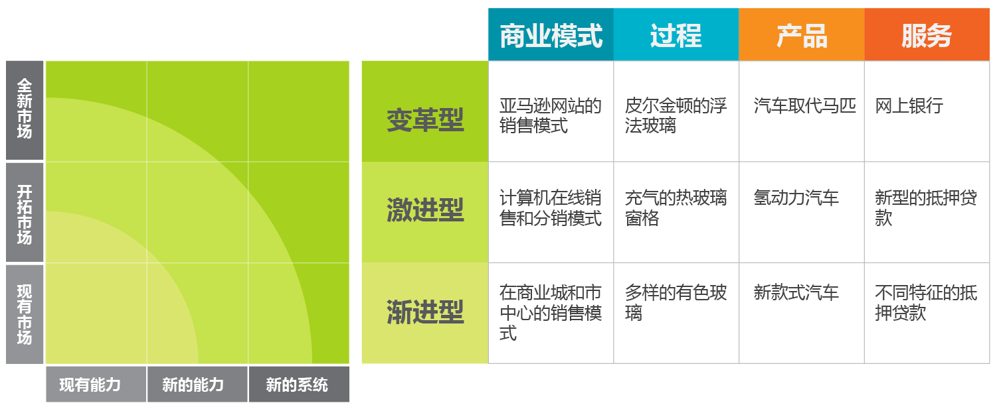
创新的程度

Slide 47
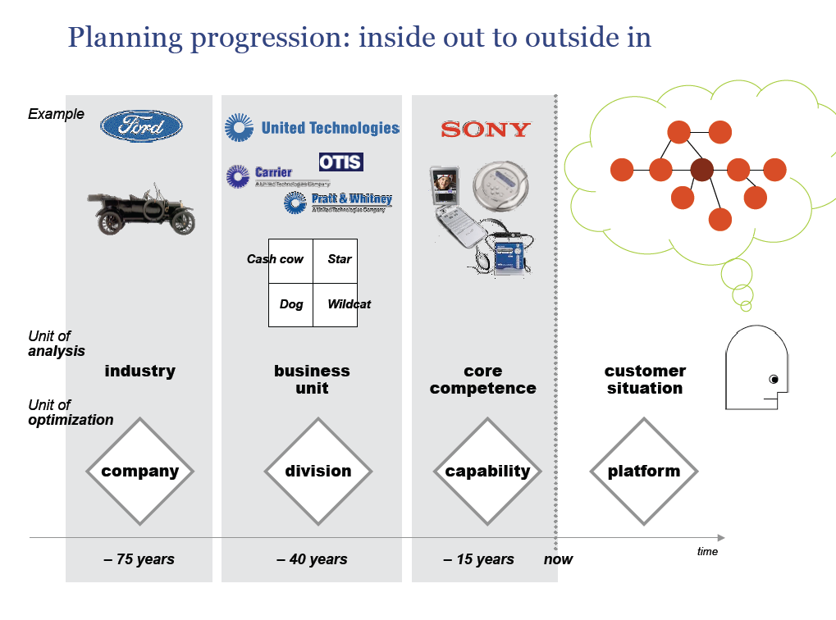

Slide 48
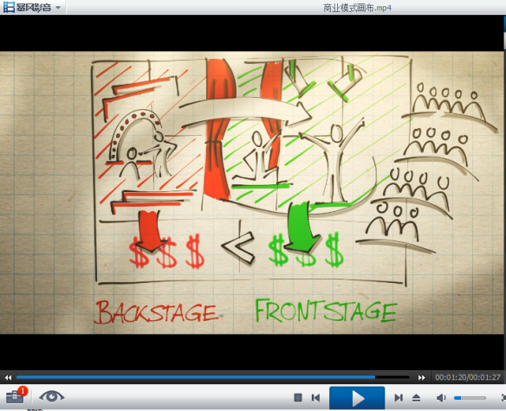
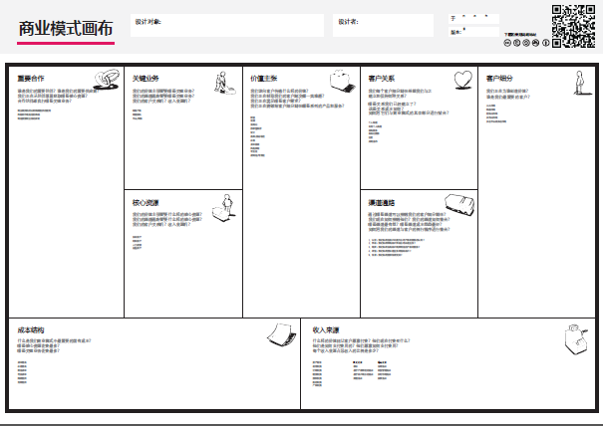
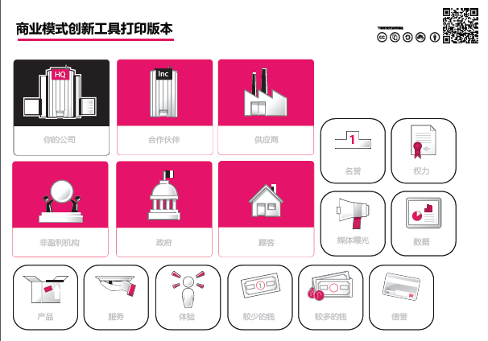


周五课程安排
汇报作业一：
1.转化的商业模式画布（粘贴）
2.构思过程中的思维导图（粘贴和照片）
3.拍成视频讲解的中国商业模式 2-3min
画布要求个性化
汇报顺序：
1.绿盛 2.豆瓣 3.苏宁 4.绿城 5世纪佳缘 6.新东方
7.银泰 8.美特斯邦威 9.青岛啤酒 10.网易 11.吉利 12.中国好声音 13.携程网
4.分析内容
5.用创新十环分析改公司的模式的特色、
优缺点，如何改进

